Slide 1
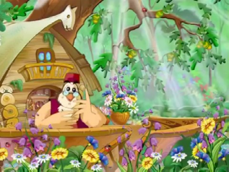
автоматизация
Обучение
грамоте

Slide 2
Что здесь лишнее?

Slide 5
Место звука в слове

Slide 6
Звуковой анализ

Slide 7
О
СОСТАВЬТЕ СЛОВО
А
З
Р

Slide 8
Р
Ю
Р
Ы
Р
У
Заполни пустые окошки буквой «Р». Прочитай слоги. Подбери картинки на эти слоги.

Slide 9
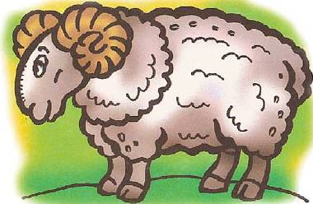
Подели слова на слоги вертикальными чёрточками. Сосчитай количество слогов в каждом слове
3
1
2
2
2
3

Slide 10
Угадай слово

Slide 11
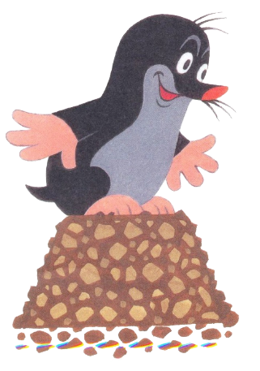

Slide 14
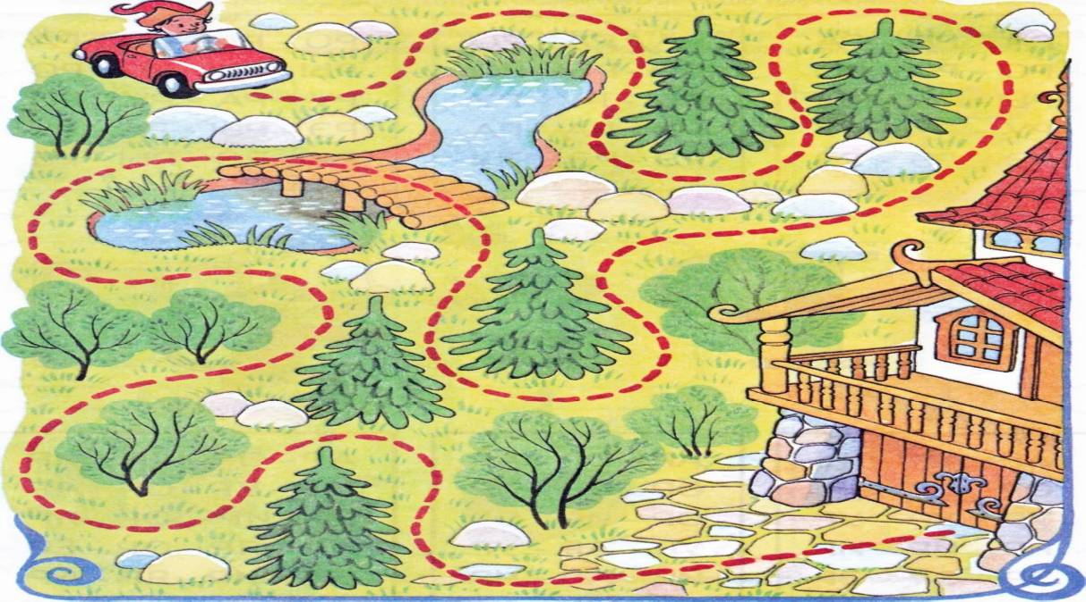
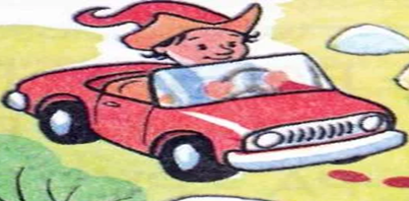

Slide 15
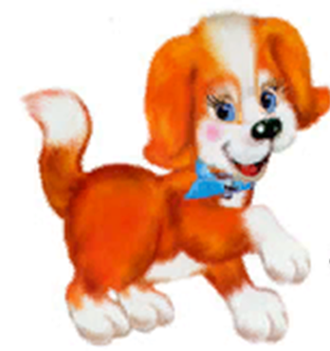
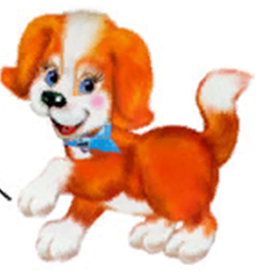

Slide 19
ПОСТРОЙ
ПИРАМИДКУ
Р

Slide 20
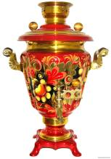
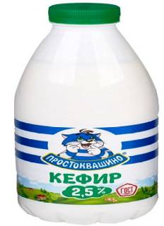
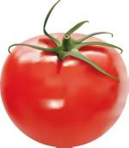
Доскажи словечко
Ар-ар-ар - мимо пролетел
Ар-ар-ар - закипел
Ыр-ыр-ыр – мышка любит
Ор-ор-ор – прохудился наш
Ор-ор-ор – зреет сочный
Ир-ир-ир – очень я люблю

Slide 21
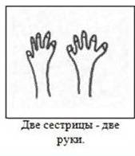
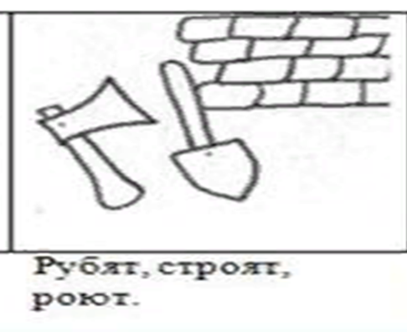
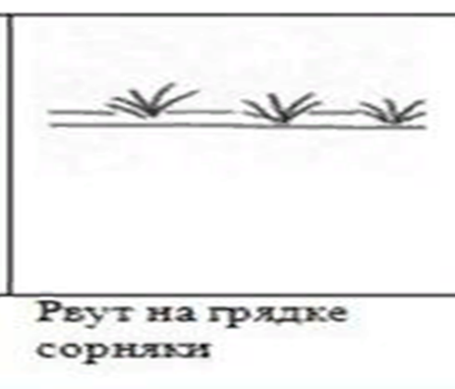
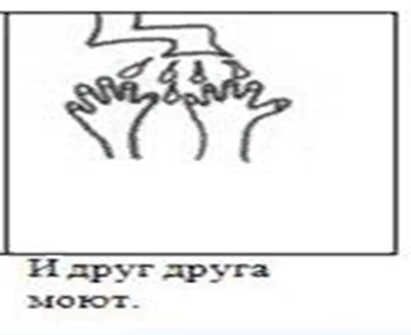
СКОРОГОВОРКИ
Notes:
<номер>

Slide 22
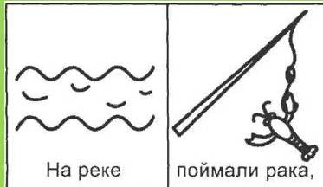
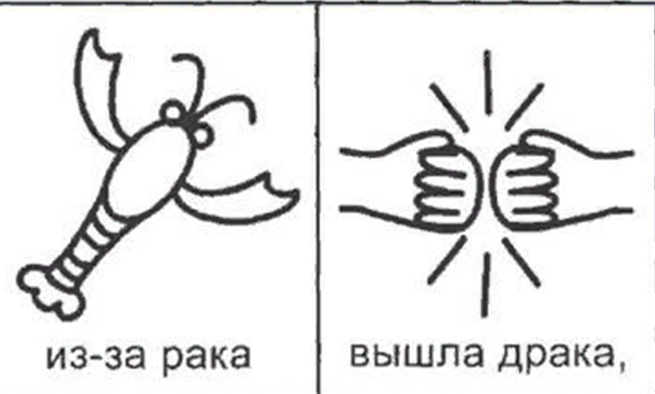
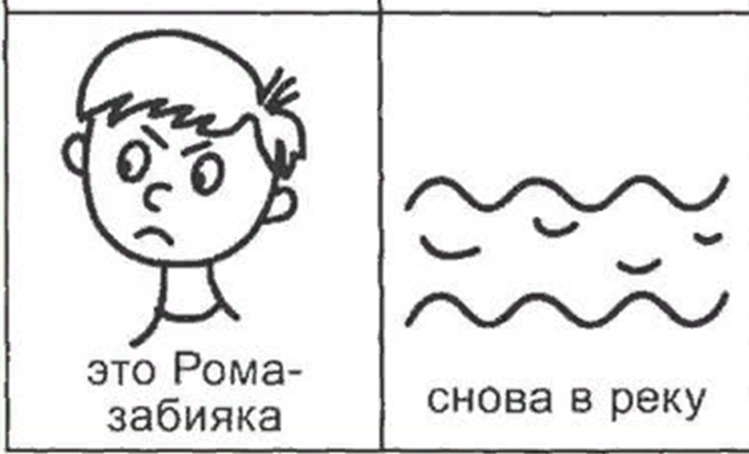
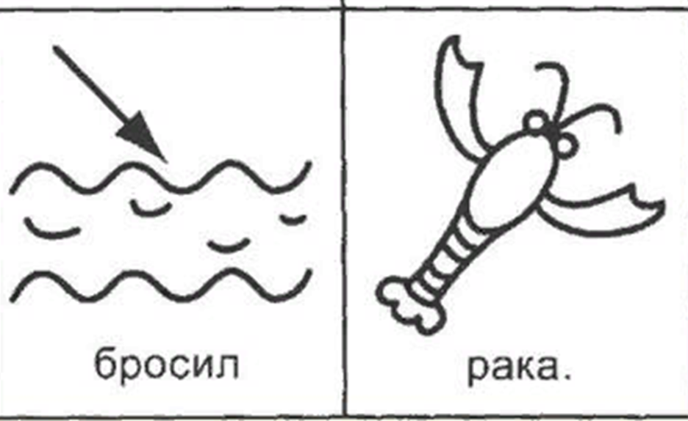

Slide 23
